Slide 1



ИИ для бизнеса
STRATEX & Kharchenko

Slide 2

СПИКЕР: ПАВЕЛ МЫШКИН
20 лет в IT
IT-предприниматель с двадцатилетним опытом создания и развития успешных проектов
Основатель EdTech-платформы «Профессор»
Лидер образовательных технологий: ТОП-5 в России, ТОП-1 в Беларуси
Основатель AI компании STRATEX
Визионер в области искусственного интеллекта, развиваю инновационные решения для бизнеса.

Slide 3

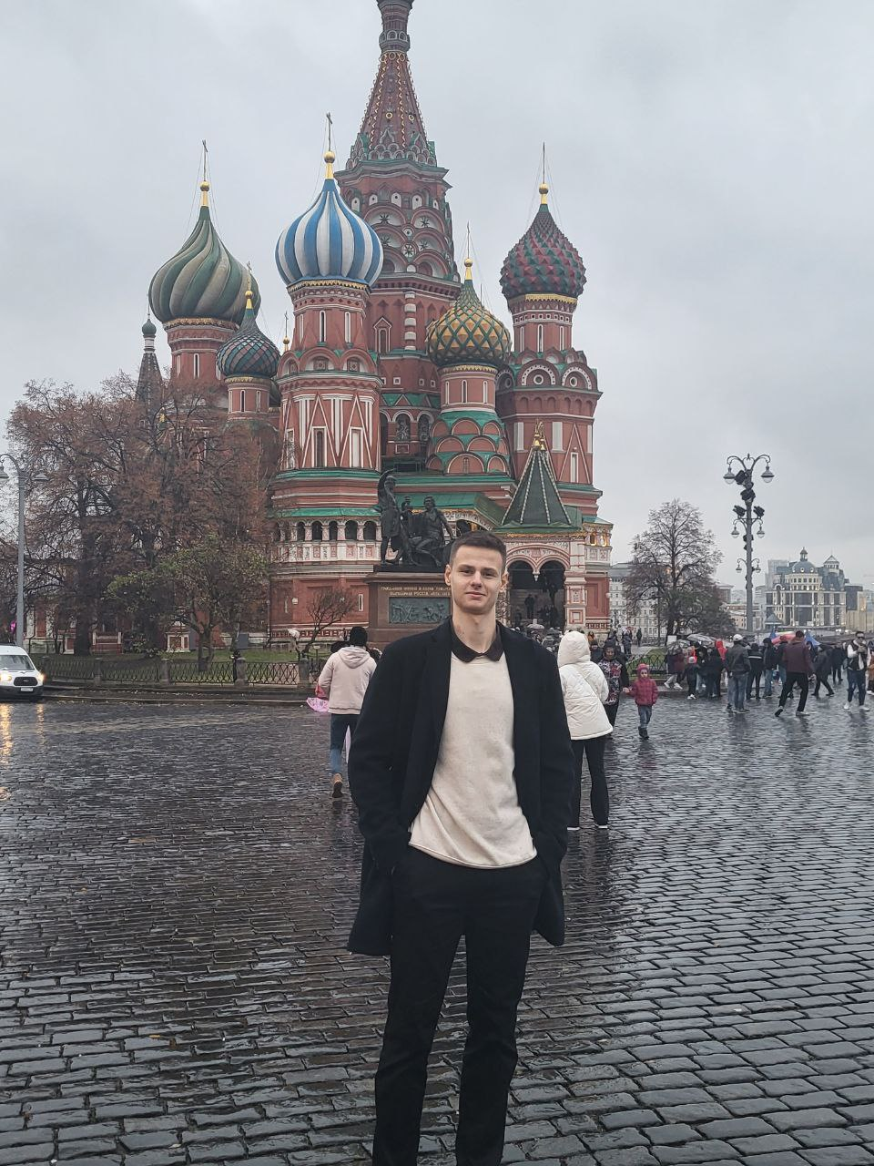
СПИКЕР: Владислав Харченко
Основатель Студии разработки
Специализируюсь на создании умных продуктов на основе машинного обучения и ИИ
Практик внедрения ИИ-решений
Успешно реализованные проекты с использованием ИИ, которые уже приносят пользу бизнесу
Опыт работы в РФ и за рубежом
Реализуем проекты в РФ и за рубежом.
Работаем с Предпринимателями из ЕС, СНГ и Азии

Slide 4


Актуальные проблемы бизнеса
Отсутствие некоторой компетенции сотрудников в области используемого ПО
Рутинные и однотипные процессы
Кадровый дефицит (он же человеческий ресурс)
Традиционные методы не позволяют реагировать на запросы клиентов
так быстро, как требуют современные реалии.
Вывод: бизнесу необходима автоматизация и уход от рутинных операций.

Slide 5

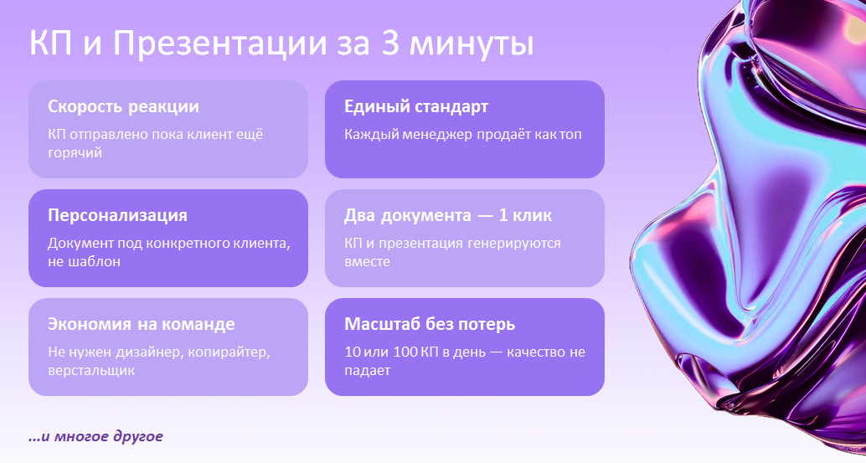






КП и Презентации за 3 минуты
Скорость реакции
Единый стандарт
КП отправлено пока клиент ещё горячий
Каждый менеджер продаёт как топ
Персонализация
Два документа — один клик
Документ под конкретного клиента, не шаблон
КП и презентация генерируются вместе
Экономия на команде
Масштаб без потерь
Не нужен дизайнер, копирайтер, верстальщик
10 или 100 КП в день — качество не падает
...и многое другое

Slide 6
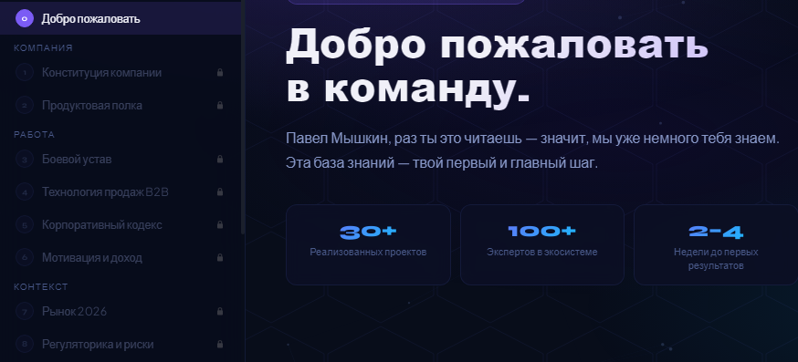
КП и Презентации за 3 минуты
ИИ база знаний
Скорость реакции
Единый стандарт
КП отправлено пока клиент ещё горячий
Каждый менеджер продаёт как топ
Персонализация
Два документа — один клик
Документ под конкретного клиента, не шаблон
КП и презентация генерируются вместе
Экономия на команде
Масштаб без потерь
Не нужен дизайнер, копирайтер, верстальщик
10 или 100 КП в день — качество не падает
...и многое другое

Slide 7

Интеллектуальный помощник для 1С
Универсальный помощник для типовых конфигураций в 1С (УНФ, ЗУП).
Информация от пользователя в режиме текстового запроса.
Общение с моделью происходит на человеческом языке.
Программа сама распознает слова из запроса и находит релевантную информацию из официальной документации конфигураций
Убирает рутину поиска информации и повышает компетентность сотрудника (открыл-спросил-получил информацию)

Slide 8

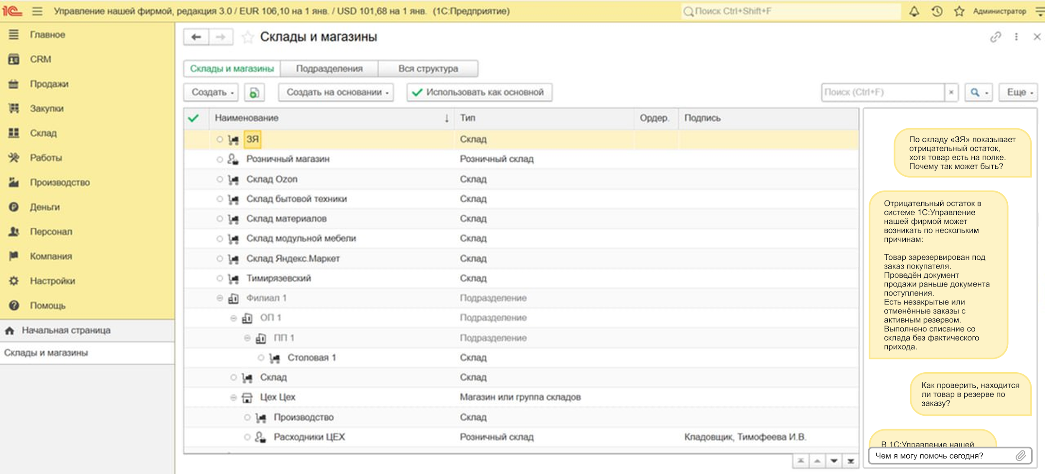
Макет

Slide 9
Платформа управления PBN-сетками
Сеть сайтов, созданная для наращивания ссылочной массы продвигаемого ресурса.
Вы полностью контролируете, какие ссылки размещаются и на каких сайтах.
На каждом сайте создается уникальный и качественный контент, чтобы он выглядел как самостоятельный ресурс.
PBN сетки могут значительно ускорить процесс повышения позиций в поисковых системах.

Slide 10

Корпоративная система знаний
с ИИ-ассистентом
Обучение
1
ИИ обучается только на знаниях вашего бизнеса.
Интеграция
2
Любой сервис / мессенджер / сайт.
Преимущества
3
От уточнения деталей регламента до полноценного обучения сотрудников.

Slide 11
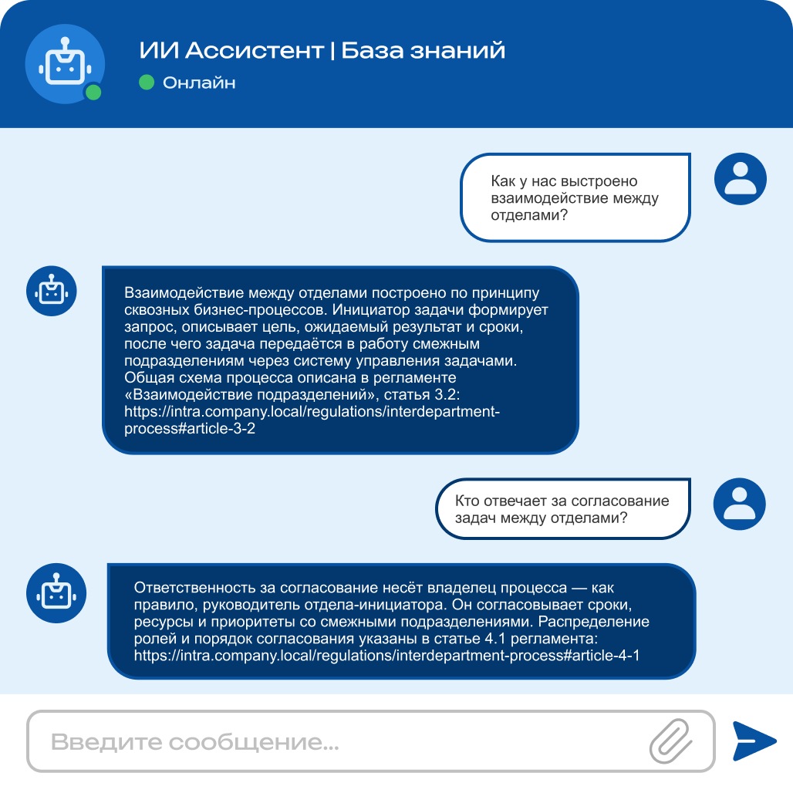
Пример диалога

Slide 12

БУДУЩЕЕ ВАШЕГО БИЗНЕСА
СЕГОДНЯ
Наши ИИ-решения – это не просто инструменты, это стратегические партнеры для вашего роста. Внедрите их сегодня, чтобы обеспечить своему бизнесу конкурентное преимущество, повысить эффективность
и значительно увеличить прибыль
Не упустите возможность трансформировать ваш бизнес с помощью искусственного интеллекта!

Slide 13

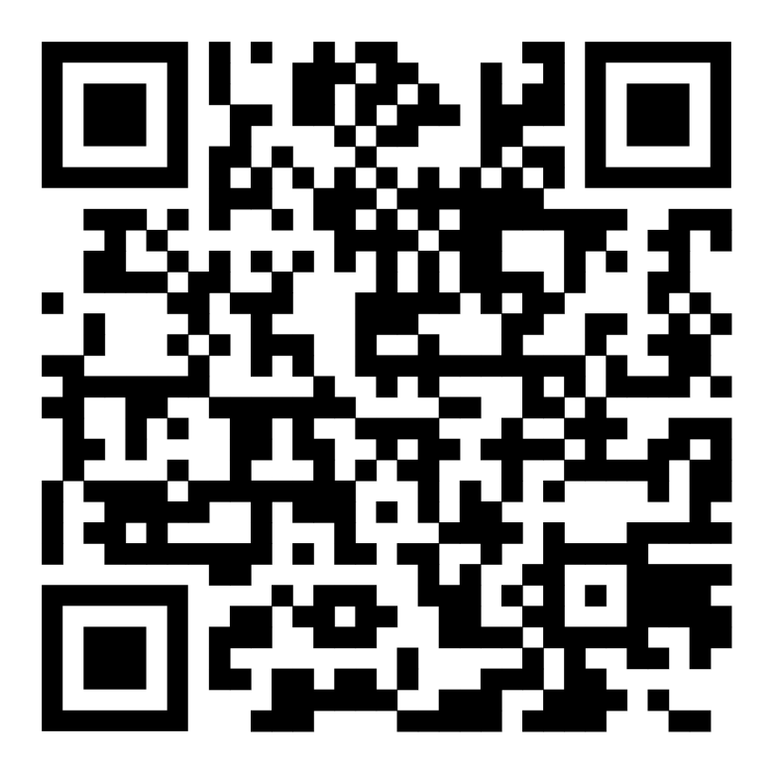
Контакты
Павел
Владислав

